Slide 1
Особенности КНД в 2023 году
При нарушении Ваших прав следует обратиться:
Постановление Правительства РФ от 10.03.2022 № 336 «Об особенностях организации и осуществления государственного контроля (надзора), муниципального контроля»
Прокуратура Алтайского края
Почтовый адрес: 656068, г. Барнаул, ул. Партизанская, д. 71
Телефон: 8 (3852) 222-017
Телефон дежурного прокурора: +7 903 947 61 57
Интернет-приемная прокуратуры:
www.epp.genproc.gov.ru/web/proc_22/internrt-reception
Уполномоченный по защите прав предпринимателей в Алтайском крае
Почтовый адрес: 656068, г. Барнаул, а/я 3994
Телефон: 8 (3852) 55-65-10, +7 963 509 65 10
E-mail: upred-ak@mail.ru
Официальный сайт: ombudsmanbiz22.ru
Прокуратура Алтайского края
Плановые КНМ до 2030 года проводятся только в отношении объектов контроля, отнесенных к категориям чрезвычайно высокого и высокого риска, опасным производственным объектам II класса опасности, гидротехническим сооружениям II класса;
Закреплено право контролируемого лица не позднее чем за два месяца до даты начала проведения планового мероприятия обратиться в контрольный (надзорный) орган с просьбой провести профилактический визит;
Дело об административном правонарушении, выражающемся в несоблюдении обязательных требований, оценка соблюдения которых является предметом государственного контроля (надзора), муниципального контроля, может быть возбуждено только после проведения КНМ во взаимодействии с контролируемым лицом;
Расширен перечень условий, при которых проведение КНМ допускается исключительно после согласования с органами прокуратуры;
Закреплено право направления до 2030 года обращений по вопросу осуществления консультирования и проведения профилактического визита с использованием ФГИС «Единый портал государственных и муниципальных услуг (функций)». Обращение должно быть рассмотрено в течение 10 рабочих дней со дня его регистрации;
Закреплены случаи, когда контролируемое лицо не вправе отказаться от проведения профилактического визита (пункт 11 (5) постановления № 336).
Памятка для предпринимателей
Что нужно знать о контрольной (надзорной) деятельности
г. Барнаул
2023

Slide 2
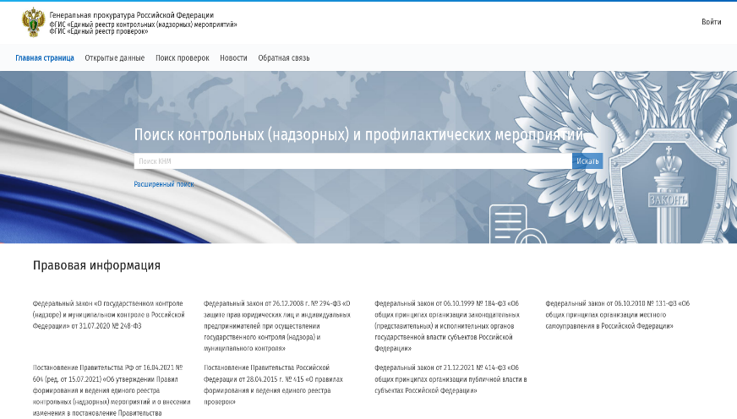
Виды контрольных (надзорных) мероприятий (КНМ)
ФГИС «Единый реестр контрольных (надзорных) мероприятий» (ЕРКНМ) (https://proverki.gov.ru) – система, созданная в целях учета проводимых КНМ и ПМ
Виды ответственности контролеров:
Дисциплинарная ответственность;
Административная ответственность:
Нарушения при организации и проведении КНМ, а также невнесение (несвоевременное внесение) информации в ЕРКНМ (ст. 19.6.1 КоАП РФ);
3) Уголовная ответственность:
- Воспрепятствование законной предпринимательской или иной деятельности (ст. 196 УК РФ);
- Злоупотребление должностными полномочиями (ст. 285 УК РФ);
- Превышение должностных полномочий (ст. 286 УК РФ).
Во взаимодействии с контролируемым лицом
Без взаимодействия
Контрольная закупка
Наблюдение
Мониторинговая закупка
Выездное обследование
Выборочный контроль
Инспекционный визит
Рейдовый осмотр
Документарная проверка
Контролируемое лицо должно быть ознакомлено с актом КНМ!
ЕРКНМ позволяет ознакомиться со всеми плановыми и внеплановыми КНМ, ПМ (в разделе «Поиск проверок» возможно установление фильтра, что позволяет найти мероприятие в отношении конкретного контролируемого лица)
Основные грубые нарушения, влекущие признание результатов КНМ недействительными:
Отсутствие оснований для проведения КНМ;
Отсутствие согласования проведения КНМ с органами прокуратуры;
Нарушение требования об уведомлении о проведении КНМ;
Нарушение периодичности проведения планового КНМ;
Проведение планового КНМ, не включенного в соответствующий план;
Нарушение сроков проведения КНМ;
Проведение КНМ, невключенного в ЕРКНМ;
Совершение непредусмотренных законом контрольных (надзорных) действий.
Выездная проверка
Проведение профилактических мероприятий, направленных на снижение риска причинения вреда (ущерба), является приоритетным по отношению к проведению контрольных (надзорных) мероприятий!
Проведение КНМ, информация о которых на момент начала их проведения в ЕРКНМ отсутствует, не допускается!
Невнесенная в ЕРКНМ информация не может использоваться в целях принятия решения при осуществлении государственного контроля (надзора), муниципального контроля!
Виды профилактических мероприятий (ПМ):
1) информирование;
2) обобщение правоприменительной практики;
3) меры стимулирования добросовестности;
4) объявление предостережения;
5) консультирование;
6) самообследование;
7) профилактический визит.

